Slide 1
Hàm
Bài 9

Slide 2
Mục tiêu của bài học
Tìm hiểu cách sử dụng hàm
Tìm hiểu cấu trúc của hàm
Khai báo hàm và các nguyên mẫu hàm
Tìm hiểu các kiểu khác nhau của biến
Hàm được gọi như thế nào
Truyền bằng giá trị
Truyền bằng tham chiếu
Tìm hiểu về các qui tắc về phạm vi của hàm
Các hàm trong các chương trình có nhiều tập tin
Các lớp lưu trữ(doc them)
Con trỏ hàm(doc them)
Elementary Programming with C/Session 9/ Slide <number> of 20

Slide 3
Hàm
Hàm là một đoạn chương trình thực hiện một tác vụ được định nghĩa cụ thể
Các hàm được sử dụng để rút gọn cho một chuỗi các chỉ thị được thực hiện nhiều lần
Hàm dễ viết và dễ hiểu
Việc gở lỗi chương trình trở nên dễ dàng hơn khi cấu trúc của chương trình rõ ràng với hình thức lập trình theo module
Chương trình cấu tạo từ các hàm cũng dễ dàng bảo trì, bởi vì sự sửa đổi khi có yêu cầu được giới hạn trong từng hàm của chương trình
Elementary Programming with C/Session 9/ Slide <number> of 20

Slide 4

Cấu trúc hàm
Cú pháp tổng quát của một hàm trong C như sau:
type_specifier xác định kiểu dữ liệu của giá trị mà hàm sẽ trả về.
Một tên hàm hợp lệ được gán cho định danh của hàm
Các đối số xuất hiện trong cặp dấu ngoặc () được gọi là các tham số hình thức.
Elementary Programming with C/Session 9/ Slide <number> of 20

Slide 5
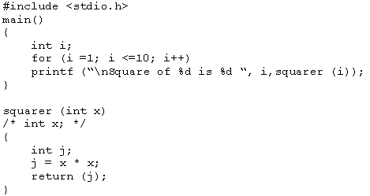
Các đối số của hàm
Formal Arguments
Actual Arguments
Chương trình tính bình phương của các số từ 1 đến 10
Dữ liệu được truyền từ hàm main() đến hàm squarer()
Hàm thao tác trên dữ liệu sử dụng các đối số
Elementary Programming with C/Session 9/ Slide <number> of 20

Slide 6
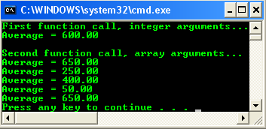
#include <stdio.h>
void BalanceAvg(int, int); // prototype
main()
{
int Ball1[5] = {500, 200, 400, 100, 700}, // balance for one month
Ball2[5] = {800, 300, 400, 0, 600}, // balance for another...
i; // an array's index
// calling the function
printf("First function call, integer arguments...\n");
BalanceAvg(1000, 200);
printf("\nSecond function call, array arguments...\n");
for(i = 0; i <= 4; ++i)
BalanceAvg(Ball1[i], Ball2[i]); // calling the function in a loop
}
void BalanceAvg(int x, int y)
{
float Average;
Average = ((x * 1.0) + y) / 2;
printf("Average = %.2f\n", Average);
}
Elementary Programming with C/Session 9/ Slide <number> of 20

Slide 7
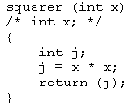
Sự trở về từ một hàm
Ví dụ - Viết một hàm
Đây là KIỂU của trị trả về
Nhận ba tham số kiểu double khi gọi hàm
int print_table(double start, double end, double step)
{
double d;
int lines = 1;
printf("Celsius\tFarenheit\n");
for(d = start; d <= end; d += step, lines++)
printf("%.1lf\t%.1lf\n", d, d * 1.8 + 32);
return lines;
}
Trị trả về thực sự ở đây
Lệnh return ngay lập tức chuyển điều khiển từ hàm trở về chương trình gọi.
Giá trị đặt trong cặp dấu ngoặc () theo sau lệnh return được trả về cho chương trình gọi.
Elementary Programming with C/Session 9/ Slide <number> of 20

Slide 8
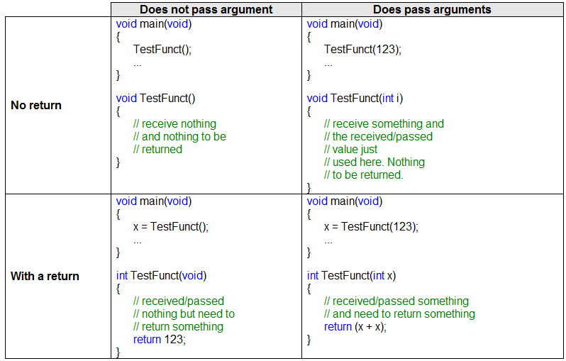
Simply figure
Elementary Programming with C/Session 9/ Slide <number> of 20

Slide 9
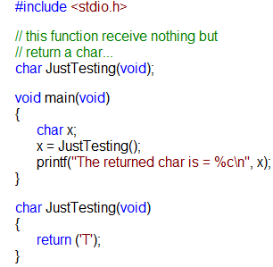

More…
Elementary Programming with C/Session 9/ Slide <number> of 20

Slide 10
Kiểu dữ liệu của hàm
type_specifier không xuất hiện trước hàm squarer(), vì squarer() trả về một giá trị kiểu số nguyên int
type_specifier là không bắt buộc nếu kiểu của giá trị trả về là một số nguyên hoặc nếu không có giá trị trả về
Tuy nhiên, để tránh sự không nhất quán, một kiểu dữ liệu nên được xác định.
Elementary Programming with C/Session 9/ Slide <number> of 20

Slide 11

Example
#include <stdio.h>
void Average1(int, int);
float Average2(int, int);
main()
{
float Avg;
Average1(30, 20);
Avg = Average2(30, 40);
printf("Average = %.2f\n", Avg);
}
float Average2(int x, int y)
{
return (float)((x + y) / 2.0);
}
void Average1(int x, int y)
{
printf("(x + y) / 2.0 = %.2f\n", (x + y) / 2.0);
}
Elementary Programming with C/Session 9/ Slide <number> of 20

Slide 12
Gọi hàm
Dấu chấm phẩy được đặt cuối câu lệnh khi gọi hàm, nhưng không dùng cho định nghĩa hàm. Nhiều nhất một giá trị được trả về
Cặp dấu ngoặc () là bắt buộc theo sau tên hàm, cho dù hàm có đối số hay không. Chương trình có thể có nhiều hơn một hàm
Hàm gọi đến một hàm khác được gọi là hàm gọi
Hàm đang được gọi đến được gọi là hàm được gọi
Ví dụ - Gọi một hàm
QUAN TRỌNG:
Báo cho trình biên dịch biết cách chạy hàm print_table
#include <stdio.h>
int print_table(double, double, double);
int main(void)
{
int how_many;
double end = 100.0;
how_many = print_table(1.0, end, 3);
print_table(end, 200, 15);
return 0;
}
Trình biên dịch biết đây phải là các số double và sẽ chuyển kiểu tự động
Elementary Programming with C/Session 9/ Slide <number> of 20
Nếu không dùng kiểu trả về, có thể bỏ qua như ở đây

Slide 13
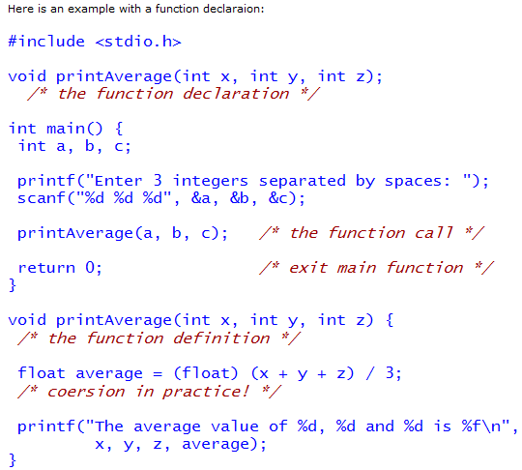
Example
Elementary Programming with C/Session 9/ Slide <number> of 20

Slide 14
Khai báo hàm
Việc khai báo hàm là bắt buộc khi hàm được sử dụng trước khi nó được định nghĩa
#include <stdio.h>
Main(){
…
address()
…
}
address(){
…
}
Hàm address() được gọi trước khi nó được định nghĩa
Một số trình biên dịch C sẽ thông báo lỗi nếu hàm không được khai báo trước khi gọi
Điều này còn được gọi là sự khai báo không tường minh
Elementary Programming with C/Session 9/ Slide <number> of 20

Slide 15
Nguyên mẫu hàm
Xác định kiểu dữ liệu của các đối số
char abc(int x, nt y);
Thuận lợi :
Bất kỳ sự chuyển kiểu không hợp lệ giữa các đối số được dùng để gọi hàm và kiểu đã được định nghĩa cho các tham số của hàm sẽ được thông báo.
char noparam (void);
Elementary Programming with C/Session 9/ Slide <number> of 20

Slide 16
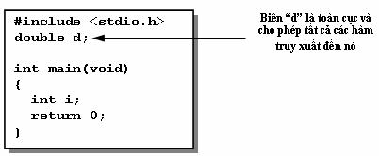
Các biến
Biến cục bộ
  Được khai báo bên trong một hàm
  Được tạo tại điểm vào của một khối và bị hủy tại điểm ra khỏi khối đó
Tham số hình thức
  Được khai báo trong định nghĩa hàm như là các tham số
  Hoạt động như một biến cục bộ bên trong một hàm
Biến toàn cục
  Được khai báo bên ngoài tất cả các hàm, chúng được đặt trong data segment
  Lưu các giá trị tồn tại suốt thời gian thực thi của chương trình
  Trị khởi tạo: 0
Elementary Programming with C/Session 9/ Slide <number> of 20

Slide 17
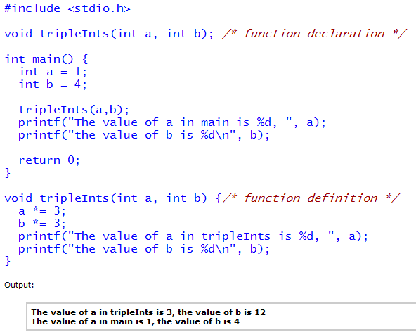
BLOCK SCOPE, and is also known as a LOCAL VARIABLE.
Local Variables
Elementary Programming with C/Session 9/ Slide <number> of 20

Slide 18
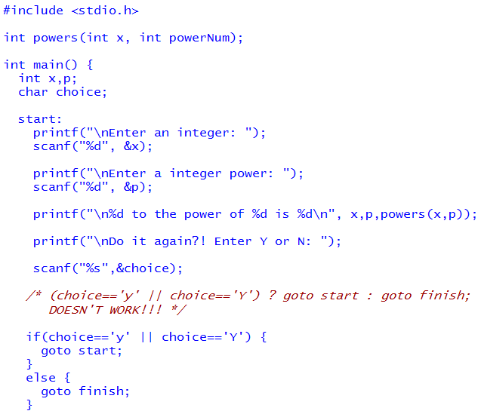
Formal Parameters
Formal Parameters
Formal Parameters
Formal Parameters
Formal Parameters
FUNCTION SCOPE , and is also known as a FORMAL PARAMETERS.
Elementary Programming with C/Session 9/ Slide <number> of 20

Slide 19
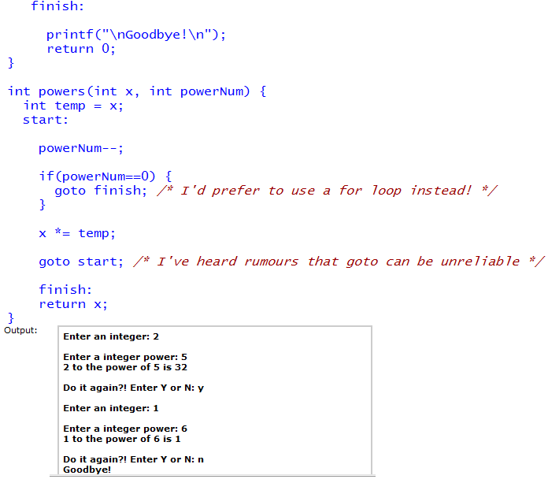
Contd…
Elementary Programming with C/Session 9/ Slide <number> of 20

Slide 20
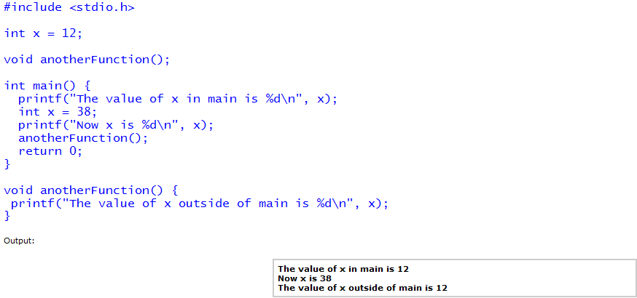
Global Variables
PROGRAM SCOPE , and is also known as a GLOBAL VARIABLE.
Elementary Programming with C/Session 9/ Slide <number> of 20

Slide 21
Lớp lưu trữ
Mỗi biến trong C có một tính chất được gọi là lớp lưu trữ
Lớp lưu trữ định nghĩa hai đặc tính của biến:
Thời gian sống của một biến là khoảng thời gian nó duy trì một giá trị xác định
Tầm vực của một biến xác định các phần của một chương trình có thể nhận ra biến đó
Elementary Programming with C/Session 9/ Slide <number> of 20

Slide 22
Lớp lưu trữ - tt
auto
extern
static
register
Elementary Programming with C/Session 9/ Slide <number> of 20

Slide 23
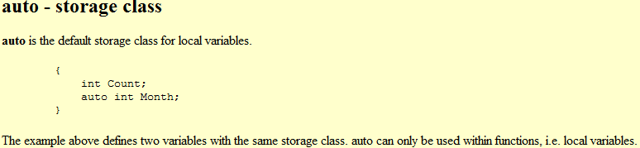
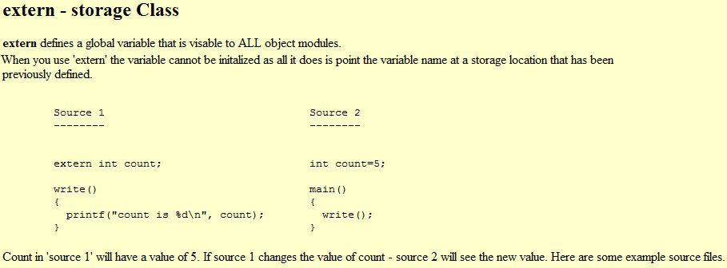
Contd…
Elementary Programming with C/Session 9/ Slide <number> of 20

Slide 24
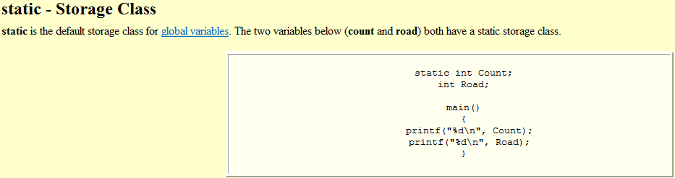
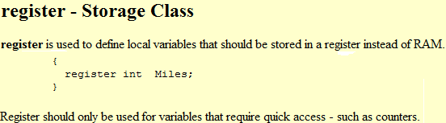
Contd…
Elementary Programming with C/Session 9/ Slide <number> of 20

Slide 25
Các qui luật phạm vi của hàm
Các qui luật phạm vi – là những qui luật quyết định một đoạn mã lệnh có thể truy xuất đến một đoạn mã lệnh hay dữ liệu khác hay không
Mã lệnh bên trong một hàm là cục bộ với hàm đó
Hai hàm có phạm vi khác nhau
Hai hàm có cùng mức phạm vi
Một hàm không thể được định nghĩa bên trong một hàm khác
Elementary Programming with C/Session 9/ Slide <number> of 20

Slide 26
Gọi hàm
Truyền tham trị
Truyền tham chiếu
Elementary Programming with C/Session 9/ Slide <number> of 20

Slide 27
Truyền bằng giá trị
Mặc nhiên trong C, tất cả các đối số được truyền bằng giá trị
Khi các đối số được truyền đến hàm được gọi, các giá trị được truyền thông qua các biến tạm
Mọi sự thao tác chỉ được thực hiện trên các biến tạm
Các đối số được gọi là truyền bằng giá trị khi giá trị của biến được truyền đến hàm được gọi và bất kỳ sự thay đổi trên giá trị này không ảnh hưởng đến giá trị gốc của biến được truyền
Elementary Programming with C/Session 9/ Slide <number> of 20

Slide 28
Ví dụ - Truyền bằng trị
#include <stdio.h>
void change(int v);
int main(void)
{
int var = 5;
change(var);
printf("main: var = %i\n", var);
return 0;
}
void change(int v)
{
v *= 100;
printf("change: v = %i\n", v);
}
Hàm không thể thay đổi “var”
Hàm chỉ có thể thay đổi “v”
change: v = 500
main: var = 5
Elementary Programming with C/Session 9/ Slide <number> of 20

Slide 29
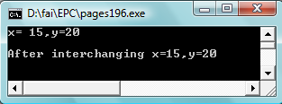
Example
#include<stdio.h>
#include<conio.h>
swap(int x,int y);
main()
{
int x,y;
x=15;y=20;
printf("x= %d,y=%d\n",x,y);
swap(x,y);
printf("\nAfter interchanging x=%d,y=%d\n",x,y);
getch();
}
swap(int u,int v)
{
int temp;
temp=u;
u=v;
v=temp;
}
Elementary Programming with C/Session 9/ Slide <number> of 20

Slide 30
Truyền bằng tham chiếu
Với truyền tham chiếu, hàm cho phép truy xuất đến địa chỉ thực trong bộ nhớ của đối số và vì vậy có thể thay đổi giá trị của các đối số của hàm gọi
Định nghĩa
  getstr(char *ptr_str, int *ptr_int);
Gọi
getstr(pstr, &var);
Elementary Programming with C/Session 9/ Slide <number> of 20

Slide 31

Example
#include<stdio.h>
#include<conio.h>
swap(int *x,int *y);
main()
{
int x,y,*px,*py;
px=&x;
py=&y;
x=15;y=20;
printf("x= %d,y=%d\n",x,y);
swap(px,py);
printf("\nAfter interchanging x=%d,y=%d\n",x,y);
getch();
}
swap(int *u,int *v)
{
int temp;
temp=*u;
*u=*v;
*v=temp;
}
Elementary Programming with C/Session 9/ Slide <number> of 20

Slide 32
Sự lồng nhau của lời gọi hàm
palindrome()
{
…
getstr();
reverse();
cmp();
…
}
main()
{
…
palindrome();
…
}
Elementary Programming with C/Session 9/ Slide <number> of 20

Slide 33
Các hàm trong chương trình
có nhiều tập tin
Các hàm cũng có thể được định nghĩa là static hoặc external
Các hàm tĩnh (static) chỉ được nhận biết bên trong tập tin chương trình và phạm vi của nó không vượt ra khỏi tập tin chương trình
static fn _type fn_name (argument list);
Hàm ngoại (external) được nhận biết bởi tất cả các tập tin của chương trình
  extern fn_type fn_name (argument list);
Elementary Programming with C/Session 9/ Slide <number> of 20

Slide 34
Con trỏ hàm
Lưu địa chỉ bắt đầu của hàm
Hàm có một vị trí vật lý trong bộ nhớ, vị trí này có thể gán cho một con trỏ
main()
{
int (*pt)(float,int,int);
pt=domore; //two this way is the same
pt=&doit;
int result1=pt(12,3,4); //two this way is the same
int result2=(*pt)(12,3,4);
printf("%d\n",result1);
printf("%d",result2);
getch();
}
int doit(float a,int b,int c)
{
printf("\ndoit");
return a+b+c;
}
int domore(float a,int b,int c)
{
printf("\ndomore");
return a-b+c;
}
Elementary Programming with C/Session 9/ Slide <number> of 20

